Slide 1
Unit 2 This is my sister.
WWW.PPT818.COM

Slide 2
本单元话题是介绍家人和亲属。我们在学习时，可以通过使用自己的家庭照片或生活照，能够灵活介绍自己的家人。
教材中出现的相关句型：
①This/That is…这/那是……
These/Those are…这些/那些是……
②He/She is…他/她是……
They are…他们是……
③Here is a photo of my family.这是我的一张全家褔照片。
④Who's she/he？她/他是谁？
She/He is my…她/他是我的……
⑤Who are they？他们是谁？
They're…他们是……

Slide 3
介绍自己的家庭，包括对家庭成员的介绍，此类书面表达侧重于对人物的介绍，可以结合以前所学的内容，适当地增添信息，使文章更加生动。要注意写好开头和结尾，这样文章就会更完美。

Slide 4
假如你是李婷，下面是你的两张全家福照片。请你把这些照片寄给你的朋友Mike，并写一封信向Mike介绍你的全家。
要求：不少于30词。

Slide 5
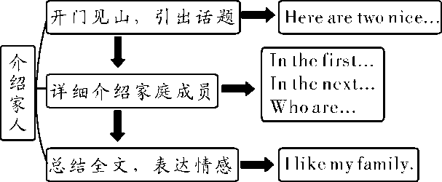
这是一篇介绍家人的作文，时态为一般现在时，根据题目提示可考虑采用下面的模板。

Slide 6
范文 | 点评
Dear Mike， Here are two nice photos of my family. In the first photo, these_are_my_parents.^{①} The_girl_is_me. That_boy_is_my_brother. In the next photo, you can see two old people. Who are they？^{②} They're my grandparents. They are my father's parents. I like my family.^{③} Your friend， Li Ting | 该短文灵活地运用了描写人物的句型，避免出现重复的句子，使文章流畅、生动。具体优点： ①正确使用介绍人物句型：This is…； These are…。 ②灵活、合理地使用了过渡性句子：Who are they? 使文章增添亮点，连贯更紧凑。 ③发挥得当，尤其最后一句 I like my family。

Slide 7
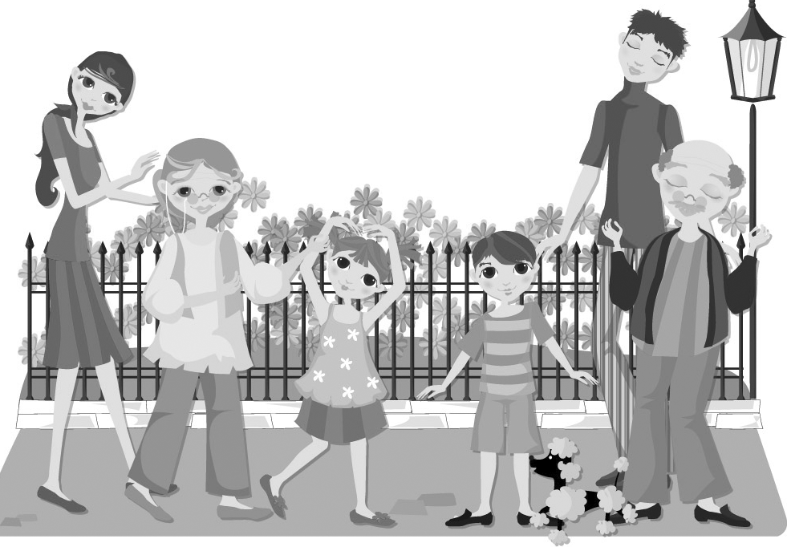
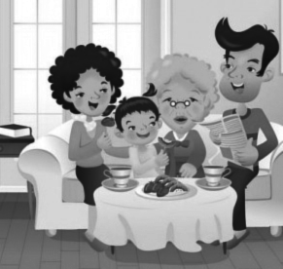
假如你是Tony，下面是你的两张家庭照。请根据图片提示，写一篇英语短文向你的朋友介绍你的家庭。要求：30词左右。
Hi，I'm Tony.Here are two nice photos of my family.My grandparents and parents are in the first photo.This is my dog.His name is Coco.That's my sister，Cindy.In the next photo these are my uncle and aunt，Jack and Mary.Those are my grandmother and my little cousin.She is in PEP Primary School.I like my family.

